Slide 1
Elektronika
Alapismeretek
II. rész

Slide 2
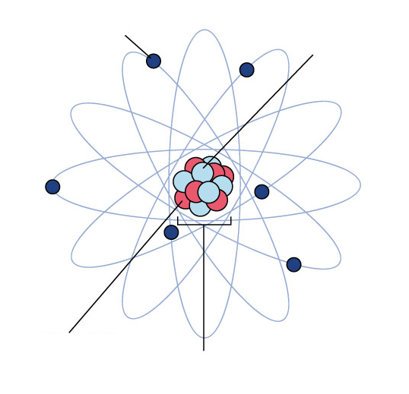
Félvezetők fizikája
Elektron
Kettős természetű
Anyag
Hullám
Az atommagot gömbszerűen körülvevő anyaghullám
A Schrödinger egyenlet megoldása megadja az elektron megtalálási valószínűségét és az ezekhez tartozó energiaértékeket
Az atom szerkezete
Atommag
Proton – pozitív elemi töltés
Neutron – semleges töltésű
Elektron – negatív elemi töltés
Elektron
Neutron
Proton
Atommag

Slide 3
Félvezetők fizikája
Elektron
Kettős természetű
Anyag
Hullám
Az atommagot gömbszerűen körülvevő anyaghullám
A Schrödinger egyenlet megoldása megadja az elektron megtalálási valószínűségét és az ezekhez tartozó energiaértékeket
Az elektron energiája nem lehet tetszőleges értékű, csak meghatározott (diszkrét) energiaszinteken létezhet (kvantált)
Ezeknek az energiaszinteknek megfelel egy-egy elektronpálya
Szilárd anyagokban az atomok egymásra hatása miatt a diszkrét energiaszintek tartománnyá szélesednek
Megengedett sávok
Átlapolódhatnak
Tiltott sáv – ilyen energiaszintet az elektronfelhő nem vehet fel
Az atom szerkezete
Atommag
Proton – pozitív elemi töltés
Neutron – semleges töltésű
Elektron – negatív elemi töltés

Slide 4
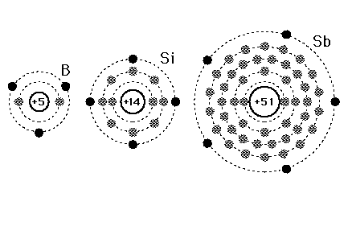
Félvezetők fizikája
Szilárd anyagok osztályozása
Ha az atommal energiát közlünk
az elektronok egyre nagyobb energiaszintre
egyre távolabbi pályára kerülnek
Vegyértéksáv
A legkülső elektronpálya energiaszintje
Ionizációs energia
Az az energiamennyiség, amellyel egy elektront ki tudunk szakítani az atomi kötelékből
Vezetési sáv
A vegyértéksávot elhagyó elektronok töltéshordozóvá, vezetési elektronokká válnak
Az atomoktól szinte függetlenül, az atomok közötti térben mozognak
Minél több a vezetési elektron annál jobb az anyag vezetőképessége
Bór
3 vegyérték
elektron
Szilícium
4 vegyérték
elektron
Antimon
5 vegyérték
elektron

Slide 5
Félvezetők fizikája
Vezetők
A tiltott sáv szélessége közel nulla (< 0,2 eV)
Sok vezetési elektron
Félvezetők
A tiltott sáv széles (0,7..1,2 eV)
Szobahőmérsékleten, vegytiszta állapotban rossz vezetők
Növekvő hőmérséklettel (energiaközléssel) egyre jobb vezetők, egyre több vezetési elektron
Szennyezés hatására a vezetőképesség ugrásszerűen megnövekszik
Szigetelők
Igen széles tiltott sáv ( > 1,5 eV)
Igen nagy energiaközlés hatására is csak elhanyagolható mennyiségű vezetési elektron keletkezik
Vezető
Félvezető
Szigetelő
Vezetési sáv
< 0,2 eV
0,7 ... 1,2 eV
Tiltott zóna
> 1,5 eV
Vegyértéksáv

Slide 6
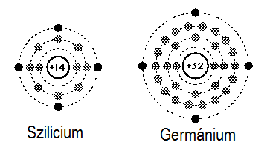
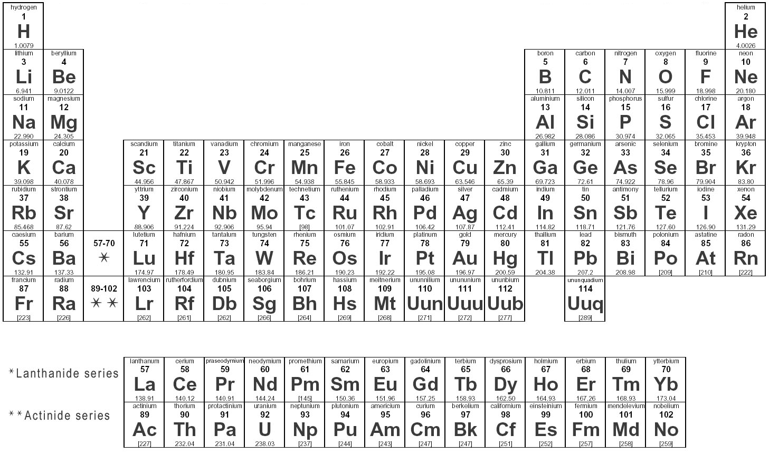
Tiszta félvezetők
Leggyakrabban használt
Szilícium – Si
Germánium – Ge
GaAs – Gallium-arzenid

Slide 7
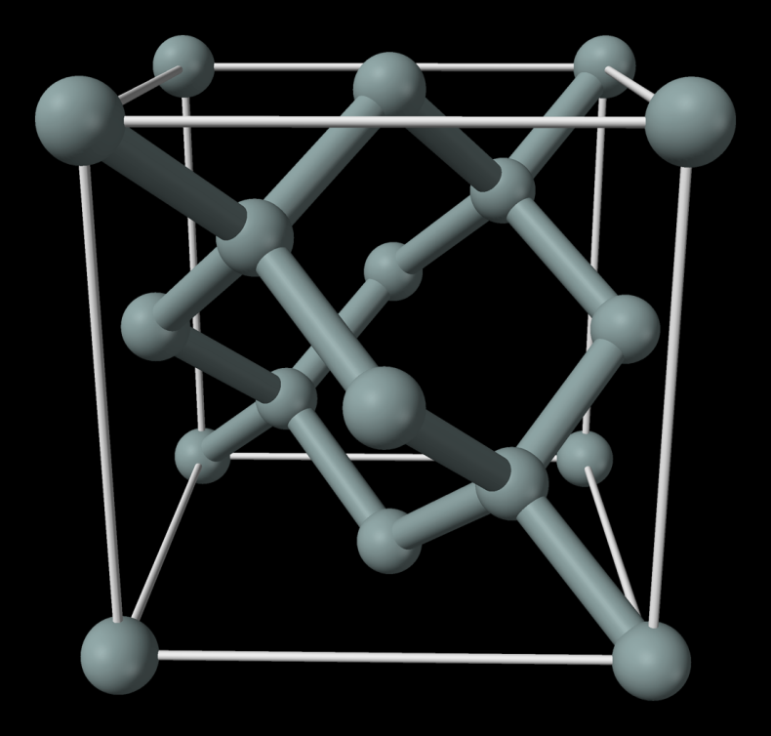
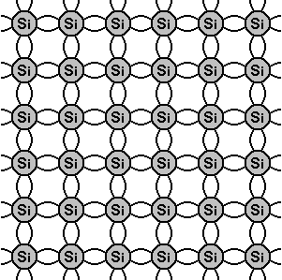
Tiszta félvezetők
Tiszta szilíciumkristály
Tetraéderes szerkezetű
Az egyszerűség kedvéért a síkban kiterítve ábrázoljuk

Slide 8
Tiszta félvezetők
Saját vezetés
A tökéletesen tiszta félvezető rossz vezető
Csekély energiaközlés (hőmérsékletemelkedés) hatására is szabad elektronok keletkeznek
Az atomi kötésből kivált (vezetési) elektron miatt felbomlik az atomban a töltések egyensúlya
Egyel kevesebb elektron mint proton
Az elektron helyén „lyuk” keletkezik – egységnyi pozitív töltéssel
A lyuk másik atomi kötésből kivált elektron befogadására képes aminek helyén szintén lyuk keletkezett
A folyamat ismétlődik, folyamatosan elektron – lyuk párok keletkeznek és rekombinálódnak
Mivel helyét folyamatosan változtatja a lyuk is töltéshordozóként viselkedik
A szilícium kristály semleges töltésű marad
Adott hőmérsékleten a keletkező és rekombinálódó töltéshordozók száma megegyezik
Si
Si
Si
Si
Si
Si
Si
Si
Si
Si
Si
Si

Slide 9
Tiszta félvezetők

Slide 10
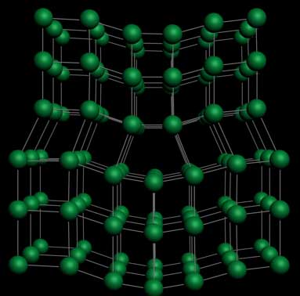
Szennyezett félvezetők
A töltéshordozók számának növelése
A rácshibák számának növelésével
Nehezen kézbentartható
Félvezető anyag szennyezésével
Szennyezéses vezetés
A pozitív töltéshordozók (lyukak) számának növelése
p típusú szennyezés
A negatív töltéshordozók (elektronok) számának növelése
n típusú szennyezés
Relatívan kis mértékű szennyezés
1 : 10⁵…10⁶
Abszolút értékben nagy töltéshordozó növekedés
10³..10⁶ szoros

Slide 11
Szennyezett félvezetők
n típusú szennyezés
Egyel több valenciaelektronnal rendelkező atomot juttatnak a rácsszerkezetbe
Donor szennyezés
Foszfor (P), arzén (As), antimon (Sb)
Négy elektron a szomszédos Si atomokhoz kapcsolódik
Az ötödik nem tud kötésbe kerülni
Könnyen vezetési elektronná válik
Növeli a szabad töltéshordozók számát
Si
Si
Si
Si
Si
As
Si
Si
Si
Si
Si
Si
A kristály kifelé semleges töltésű marad
A donor atom elveszíti egy elektronját, pozitív ionná válik de nem töltéshordozó
A proton – elektron arány megmarad
Vezetőképesség
Elsősorban a szennyezés miatt keletkezett szabad elektronok határozzák meg - elektronvezetés
Termikus töltéshordozó párok is keletkeznek, de a lyukak könnyebben rekombinálódnak
Több szabad elektron!
Csekély mennyiségű lyuk
Elektron – többségi töltéshordozó
Lyuk – kisebbségi töltéshordozó

Slide 12
Szennyezett félvezetők
p típusú szennyezés
Egyel kevesebb valenciaelektronnal rendelkező atomot juttatnak a rácsszerkezetbe
Akceptor szennyezés
Bór (B), alumínium (Al), gallium (Ga) indium (In)
3 saját elektronnal a szomszédos Si atomokhoz kapcsolódik
A negyedik kötési elektron valamelyik szomszédos Si atomról válik le
A levált elektron helyén lyuk keletkezik
Növeli a szabad töltéshordozók számát
Si
Si
Si
Si
Si
B
Si
Si
Si
Si
Si
Si
A kristály kifelé semleges töltésű marad
Az akceptor atomnak egyel több elektronja van, negatív ionná válik de nem töltéshordozó
A proton – elektron arány megmarad
Vezetőképesség
Elsősorban a szennyezés miatt keletkezett lyukak határozzák meg – lyukvezetés
Termikus töltéshordozó párok is keletkeznek, de a szabad elektronok könnyebben rekombinálódnak
Több lyuk
Csekély mennyiségű szabad elektron
Elektron – kisebbségi töltéshordozó
Lyuk – többségi töltéshordozó

Slide 13
Szennyezett félvezetők
Diffúziós áram
A gyakorlatban főleg inhomogén szennyezést alkalmaznak
A töltéshordozó koncentráció különbség miatt áram indul meg
A töltéshordozók a nagyobb sűrűségű helyről a kisebb sűrűségű felé áramlanak
Igyekszenek kitölteni a rendelkezésükre álló teret – Diffúziós áram
Ezzel felborul az anyag egyes részei között a töltésegyensúly
A kristály egésze kívülről továbbra is semleges marad
Belső potenciálkülömbség – villamos tér keletkezik
A töltéshordozókat az eredeti helyükre kényszeríti vissza – (Drift áram)
+
+
+
+
+
+
+
+
+
+
+
+
+
+
+
+
+
+
+
+
+
Szennyezés

Slide 14
Szennyezett félvezetők
Drift áram – sodródási áram
Külső vagy belső villamos tér hatására keletkezik
Külső villamos tér hatása nélkül
a diffúziós és drift áram megegyezik egymással, ellentétes irányú
A kristály egésze kívülről továbbra is semleges marad
+
+
+
+
+
+
+
+
+
+
+
+
+
+
+
+
+
+
+
+
+
Töltés
+
-

Slide 15
Szennyezett félvezetők
Drift áram – sodródási áram
Külső vagy belső villamos tér hatására keletkezik
Külső villamos tér hatása nélkül
a diffúziós és drift áram megegyezik egymással, ellentétes irányú
A kristály egésze kívülről továbbra is semleges marad
Külső villamos tér hatására
Feszültséget kapcsolunk a félvezetőre
A töltéshordozókra erő hat (sodródnak) – mind az elektronok mind a lyukak
Drift áram keletkezik – az elektron és lyuk áram erősítik egymást
n típusú szennyezés
+
+
+
+
+
+
+
+
+
-
+
+
I₀
+
+
+
+
+
+
+
+
+
+
+
elektronáram (negatív töltés)
lyukáram

Slide 16
Szennyezett félvezetők
Szennyezett félvezetőt önmagában
Termisztor – hőmérsékletfügő ellenállás
Fotoellenállás – megvilágítás függő ellenállás
Varisztor – feszültségfüggő ellenállás

Slide 17
PN átmenet
PN átmenet
Egy p és egy n típusú szennyezéses félvezető réteg összeillesztése
Gyakorlatban egyetlen kristályból alakítják ki, szelektív szennyezéssel
Az elválasztott félvezetőkben véletlenszerű töltéshordozó mozgás
A képzeletbeli összeillesztés pillanatában
A töltéshordozók igyekszenek kitölteni a rendelkezésükre álló teret – Diffúziós áram
A p-rétegből a lyukak az n-oldalra igyekszenek, ahol rekombinálódnak
Az n-rétegből a lyukak a p-oldalra igyekszenek, ahol rekombinálódnak
A rétegek határán a többségi töltéshordozók elfogynak
Kiürített réteg keletkezik
n
p
+
+
+
+
+
-
-
-
-
-
+
+
+
+
+
-
-
-
-
-
+
+
+
+
+
-
-
-
-
-
+
+
+
+
+
-
-
-
-
-
+
+
+
+
+
-
-
-
-
-

Slide 18
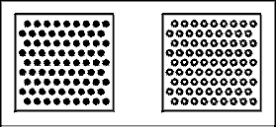
PN átmenet
PN átmenet
A kiürített rétegben többségi töltéshordozó hiány van
Az eredetileg semleges villamos állapot a kiürített rétegben megszűnik
A kristály kívülről ettől még semleges marad
A határréteg p oldalán az akceptor ionok negatív töltése érvényesül
Negatív töltésréteg keletkezik
A határréteg n oldalán a donor ionok pozitív töltése érvényesül
Pozitív töltésréteg keletkezik
n
p
+
+
+
+
+
-
-
-
-
-
+
+
+
+
+
-
-
-
-
-
+
+
+
+
+
-
-
-
-
-
+
+
+
+
+
-
-
-
-
-
+
+
+
+
+
-
-
-
-
-

Slide 19
PN átmenet
Kiürített réteg
A felhalmozódott töltések útját állják a többségi töltéshordozók áramlásának
A diffúziós áramnak
A két oldal között potenciálkülönbség jön létre – néhány 100 mV
Diffúziós potenciálkülönbség
A diffúziós áram következményeképp jön létre
Csak azok a töltéshordozók tudnak átjutni a „falon” amelyeknek elegendő energiájuk van
A nagyobb energiájú elektronok az n rétegből a p rétegbe áramlanak
A nagyobb energiájú lyukak a p rétegből az n rétegbe áramlanak
n
p
+
+
+
+
+
-
-
-
-
-
+
+
+
+
+
-
-
-
-
-
+
+
+
+
+
-
-
-
-
-
+
+
+
+
+
-
-
-
-
-
+
+
+
+
+
-
-
-
-
-

Slide 20
PN átmenet
Kiürített réteg
A diffúziós potenciál gyorsító hatással van a termikus gerjesztés hatására keletkező kisebbségi töltéshordozókra
A p rétegben keletkező elektronokat az n réteg irányába vonzza
Az n rétegben keletkező lyukakat a p rétegbe vonzza
Drift áram keletkezik
Külső gerjesztés (hő, sugárzás stb..) nélkül a I_{d} diffúziós áram és a I₀ drift áram kiegyenlítik egymást
n
p
+
+
+
+
+
-
-
-
-
-
+
+
+
+
+
-
-
-
-
-
+
+
+
+
+
-
-
-
-
-
+
+
+
+
+
-
-
-
-
-
+
+
+
+
+
-
-
-
-
-

Slide 21
PN átmenet
Diffúziós áram
Azoknak a többségi töltéshordozóknak az árama, amelyek elegendő energiáljuk folytán képesek átjutni a határrétegben keletkezett potenciálfalon
A többségi töltéshordozó lyukak és elektronok diffúziós árama összeadódik
Drift áram
Azoknak a kisebbségi töltéshordozóknak az áramlása amelyeket a diffúziós potenciál gyorsít az ellentétes töltésű oldalra
A kisebbségi töltéshordozó lyukak és elektronok drift árama összeadódik
n
p
+
+
+
+
+
-
-
-
-
-
+
+
+
+
+
-
-
-
-
-
+
+
+
+
+
-
-
-
-
-
+
+
+
+
+
-
-
-
-
-
+
+
+
+
+
-
-
-
-
-

Slide 22
PN átmenet
Aszimmetrikus szennyezés
A p és n réteg szennyezettsége sohasem egyforma
A kiürített réteg szélessége a szennyezettség függvénye
A gyengébben szennyezett rétegben kevesebb töltéshordozó, szélesebb kiürített réteg
Csak szélesebb kiürített réteg tud egyensúlyt tartani az erősebben szennyezett réteg ionjaival
A két oldalon az ionok össztöltése meg kell hogy egyezzen
Az erősebben szennyezett rétegben több töltéshordozó, keskenyebb kiürített réteg
Nagy szennyezés eltérés esetén a kiürített réteg gyakorlatilag a gyengébben szennyezett rétegben van
n
p
+
+
+
-
-
-
-
-
+
+
-
-
-
-
-
+
+
+
-
-
-
-
-
q
-
-
-
-
+
-
-
+
+
+

Slide 23
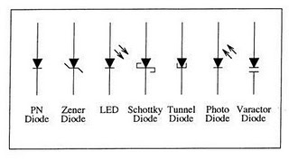
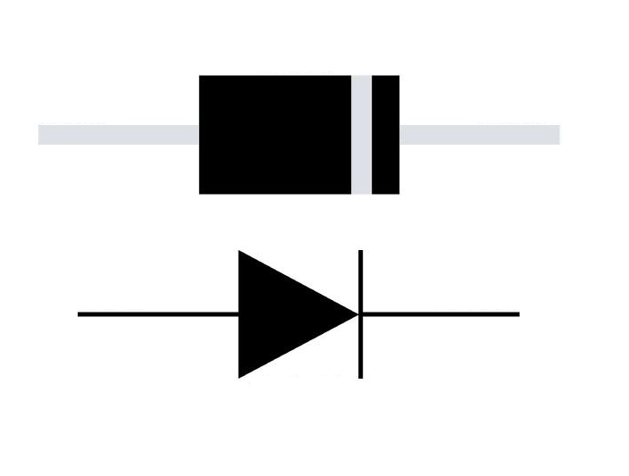
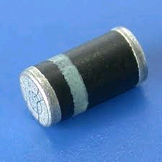
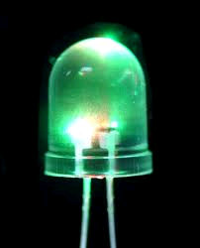
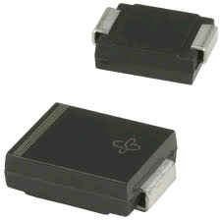
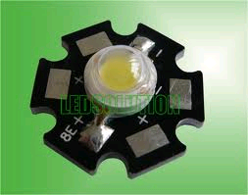
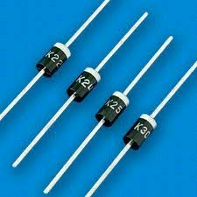
Dióda
Jelképi jelölés
p típusú szennyezett oldal – anód – háromszög
n típusú szennyezett oldal – katód – vonal
Anód
p-típusú
Katód
n-típusú

Slide 24
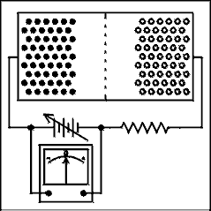
Dióda
Előfeszítés nélkül
Az iontöltések által létrehozott diffúziós potenciál
Fékezi a diffúziós áramot
Gyorsítja a drift áramot
A drift áram és diffúziós áram megegyezik, egyensúlyt tart
Záróirányú előfeszítés – U < 0
A p-rétegre negatív az n-rétegre pozitív feszültséget kapcsolunk
A p-rétegre kapcsolt negatív potenciál növeli a negatív ionréteg töltését
Az n-rétegre kapcsolt pozitív potenciál növeli a pozitív ionréteg töltését
Növekszik a potenciálfal – ezzel együtt a kiürített réteg vastagsága
A diffúziós áram ezért lecsökken
Elegendően nagy negatív előfeszítésnél gyakorlatilag meg is szűnik
A drift áram nem változik – az előfeszítéstől független
A kisebbségi töltéshordozók keletkezése nem függ az előfeszítéstől
Az összes újonnan keletkező kisebbségi töltéshordozó átsodródik az ellentétes töltésű oldalra
A kétféle áram már nem egyenlíti ki egymást
A záróirányú előfeszítés növelésével az eredő áram az -I₀ drift áramhoz közelít
A drift áram Ge alapú diódánál μA nagyságrendű
Si alapúnál pA nagyságrendű – elhanyagolható
Záróirányban előfeszített Si dióda gyakorlatilag nem vezet
Animáció

Slide 25
Dióda
Záróirányú előfeszítés – U < 0
Elegendően nagy záróirányú előfeszítés esetén az áram I = - I₀
Feszültségtől függetlenül
Egy bizonyos záróirányú határfeszültségnél a záróirányú áram hirtelen megnövekszik
Diódatípustól függő feszültség érték
Letörési feszültség – Zéner feszültség
A nagy áram miatt a dióda tönkre mehet: P = U_{z}·I
Erősen szennyezett félvezetőnél – néhány voltos zárófeszültségnél is
Az igen vékony kiürített rétegben létrejövő nagy térerősség
„téremissziót” idéz elő - leszakítja a félvezető atomok vegyérték elektronjait
Hirtelen megnő a töltéshordozók száma – ezzel az áram
Kevésbé szennyezett félvezetőnél – nagyobb zárófeszültségnél
A nagy térerősség miatt a töltéshordozók igen nagy sebességgel mozognak (nagy az energiájuk)
„lavinaeffektus” – az atomokkal ütközve képesek újabb töltéshordozó párokat létrehozni, kiszakítani
A záróirányú áram hirtelen megnő
Hasznos is lehet - zéner dióda
Pontos letörési feszültséget állítanak be
I [A]
U_{Z}
U [V]
- I₀
Ge: I₀ ≈ 0,1 … 10mA
Si: I₀ ≈ 1pA … 100nA

Slide 26
Dióda
Nyitóirányú előfeszítés – U > 0
A p-rétegre a pozitív az n-rétegre a negatív polaritású kapocs
A p-rétegre kapcsolt pozitív potenciál csökkenti a negatív ionréteg töltését
Az n-rétegre kapcsolt negatív potenciál csökkenti a pozitív ionréteg töltését
Csökken a potenciálfal
Ezzel együtt csökken a kiürített réteg vastagsága
A diffúziós áram ezért megnövekszik
A nyitóirányú feszültséggel exponenciálisan nő azoknak a többségi töltéshordozóknak a száma amelyek elegendő energiával rendelkeznek a már kisebb potenciálfal leküzdéséhez
Egy bizonyos nyitóirányú feszültségérték után a potenciálfal hatása elhanyagolható, a dióda ellenállásként viselkedik
Ellenállása főleg az anyagtól, a geometriai méretektől és a szennyezettségtől függ
Az áramot a többségi töltéshordozók áramlása határozza meg
Az ellenkező előjelű töltések a határrétegben találkoznak és rekombinálódnak, de nem fogynak el
Az n rétegben az elektronok a telep negatív pólusa felől pótlódnak
A p rétegben, a kivezetés közelében lévő kötésekből elektronok lépnek ki a telep pozitív pólusa felé, helyükön lyukak keletkeznek amelyek pótolják a rekombinálódkat
Animáció
I [A]
Ge: U_{diff} ≈ 0,2 V
Si: U_{diff} ≈ 0,6 V
U [V]
U_{diff}

Slide 27
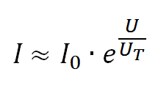
Dióda
A dióda karakterisztikája
Letörési tartomány
A zéner feszültséget elérve a karakterisztika meredeken letörik
Kis feszültségváltozás – nagy áramváltozás
Jó közelítéssel rövidzárként viselkedik
Záróirány
A dióda lezár, gyakorlatilag nem vezet
Csak az elhanyagolható visszáram folyik
Szakadásként viselkedik
Nyitóirány – exponenciális szakasz U < U_{diff}
A diffúziós potenciál csökken, az áram exponenciálisan nő
Nyitóirány – lineáris szakasz U > U_{diff}
A dióda néhány 100mV nyitóirányú feszültség hatására kinyit
A diffúziós potenciál gyakorlatilag nem szól bele az áram kialakulásába
A dióda ellenállását a kristály ellenállása adja
Hőmérsékletfüggés
A nyitóirányú és záróirányú áram is függ a kisebbségi töltéshordozók számától, vagyis a hőmérséklettől
Egyenirányító tulajdonság
A nyitóirányú és záróirányú ellenállás közötti nagy különbségen alapszik
MC Példa
I [A]
U_{Z}
U [V]
- I₀
U_{diff}

Slide 28
Dióda
A dióda karakterisztikája
I [A]
Alapanyagok
Si : 0,6V
Ge : 0,2V
GaAs : 1,5V
Schottky dióda
Fém-félvezető átmenet (PN átmenet helyett)
U_{diff} = 0,4 V
Zéner dióda
Pontosan beállított letörési feszültségű dióda
Feszültség stabilizálásra alkalmas
Varicap dióda
Változtatható értékű kondenzátor
A záróirányú feszültség függvényében változik a kiürített réteg vastagsága, ezzel a dióda kapacitása
Si
Ge
GaAs
(LED)
U_{Z}
12V
5,1V
3,3V
U [V]
0,2
0,6
1,5

Slide 29
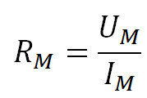
Dióda
A dióda statikus és dinamikus ellenállása
A dióda nemlineáris elem, nemlineáris karakterisztikával
Exponenciális jelleggörbe
Adott munkapontban helyettesíthető egy ellenállással
Statikus ellenállás
A karakterisztika adott pontján állandó áram és feszültség
A dióda ellenállással helyettesíthető, amely az adott munkaponti feszültség hatására ugyanakkora áramot hoz létre mint a dióda
Ha kicserélnénk őket, a hálózat egyenfeszültségű viszonyaiban nem történne változás
Ha a munkapont megváltozik
Változik a statikus ellenállás
A statikus ellenállás nem ad információt arról, hogyan változik az áram ha változik a feszültség
I [A]
nemlineáris
lineáris
I_{M}
M
U [V]
U_{M}

Slide 30
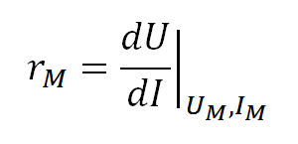
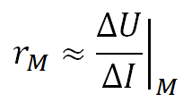
Dióda
A dióda statikus és dinamikus ellenállása
Dinamikus ellenállás
Adott munkapont környezetében megadja hogyan változik az áram kismértékű feszültségváltozás esetén
Kis elemi feszültségváltozáshoz tartozó kis áramváltozás hányadosa
A munkapont környezetében a diódát r_{M} lineáris ellenállással helyettesíthetjük
Közelítőleg a munkapont környezetében kijelölt összetartozó feszültség-áram intervallum hányadosa
Kisjelű váltakozó áramú ellenállás
Csak kis intervallumokban helyettesíthető egyenessel a nemlineáris görbe
Minden munkapontban más-más dinamikus ellenállás érték
De, közelítő információt ad a feszültségváltozás hatására bekövetkező áramváltozás mértékéről
I [A]
I [A]
I_{M}
M
ΔI_{M}
M
U [V]
U [V]
U_{M}
ΔU_{M}

Slide 31
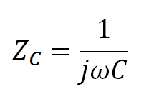
Dióda
A dióda kapacitása - Záróirányú kapacitás
A kiürített réteg és a felhalmozódott töltések hasonlóan viselkednek mint egy síkkondenzátor
Feszültségváltozás hatására áram folyik, amíg a töltések ki nem egyenlítődnek
Egyenfeszültségnél csak az elhanyagolható I₀ drift áram folyik – gyakorlatilag szakadásként viselkedik
A kiürített réteg vastagsága, így a kondenzátor kapacitása a feszültség függvényében változik
Minél nagyobb a zárófeszültség annál kisebb a pn-átmenet kapacitása
pF nagyságrendű
Animáció
Legtöbbször káros hatása van
Záróirányban az ideális dióda szakadásként viselkedik
Nagyfrekvencián azonban a záróirányú kapacitás miatt a dióda váltakozó áramú ellenállása lecsökken
Varicap dióda
A záróirányú kapacitás feszültségfüggését használjuk ki
Feszültséggel vezérelhető kapacitás
Pl. feszültséggel hangolható szűrő, oszcillátor

Slide 32
Dióda
A dióda kapacitása - Nyitóirányú kapacitás
A nyitóirányban előfeszített diódában sok többségi töltéshordozó van jelen
Ha változik a nyitóirányú feszültség, változik a kristályban lévő töltések mennyisége
A feszültségváltozás hatására bekövetkező töltésmennyiség változás kapacitásként jelentkezik
A nyitóirányú kapacitás nagyságrendekkel nagyobb, mint a záróirányú
Diffúziós kapacitás
Sok többségi töltéshordozó
Nagy nyitóirányú áramnál μF nagyságrendű is lehet
Nem érezteti a hatását, mert a kis nyitóirányú dinamikus ellenállás gyakorlatilag rövidre zárja
Hatása akkor észlelhető, ha nyitóirányból záróirányba kapcsoljuk a diódát
Az átkapcsoláshoz közömbösíteni kell a diffúziós kapacitásban tárolt töltéseket
A kapacitást „ki kell sütni”

Slide 33
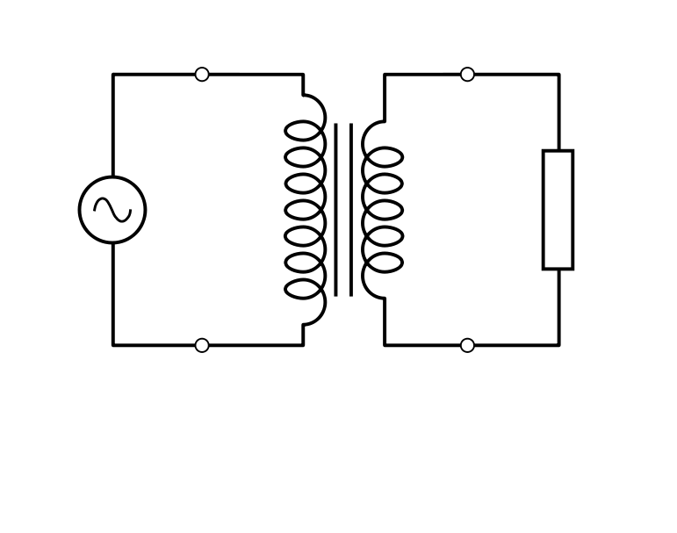
Diódás kapcsolások
Egyenirányító kapcsolások
A hálózati tápegységek alapvető feladata egyenfeszültség előállítása
A hálózati feszültség 230V-os (effektív érték) 50Hz-es váltakozó áram
Felhasználhatjuk a dióda egyenirányító tulajdonságát
A hálózati tápegységek felépítése
Hálózati transzformátor
Egyenirányító kapcsolás
Pufferelés
Egyenfeszültség stabilizálás
Hálózati transzformátor
Egymással mágneses csatolásban lévő tekercsek
Az áttétel megadja a kimeneti (szekunder) és bementi (primer) feszültség arányát
Az ideális transzformátor frekvenciafüggetlenül visz át – induktivitása végtelen
Feladata a 230V-os hálózati feszültségből kisebb feszültség előállítása
Pl: n = 23 esetén
U₁ = 230V
U₂ = 230/23 = 10V (eff.)

Slide 34
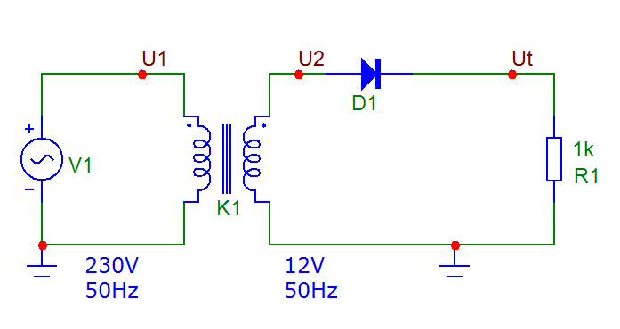
Diódás kapcsolások
Egyenirányító kapcsolások – Egyutas egyenirányító
A dióda csak a pozitív félperiódust engedi át
Ekkor van nyitóirányban előfeszítve, az anód pozitívabb mint a katód
Kb. 0,7V esik a diódán nyitott állapotban
A negatív félperiódus idején a dióda lezár, csak az elhanyagolható visszáram folyik

Slide 35
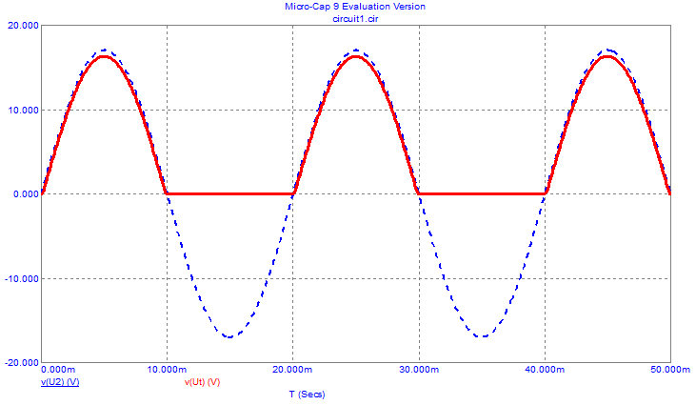
Diódás kapcsolások
Egyenirányító kapcsolások – Egyutas egyenirányító
A dióda csak a pozitív félperiódust engedi át
Ekkor van nyitóirányban előfeszítve, az anód pozitívabb mint a katód
Kb. 0,7V esik a diódán nyitott állapotban
A negatív félperiódus idején a dióda lezár, csak az elhanyagolható visszáram folyik
A terhelésen eső feszültség átlagértéke nullától különböző pozitív érték
Készülék táplálására azonban nem alkalmas
Nagyfokú lüktetés
Terheléssel párhuzamosan kapcsolt kondenzátorral egészítjük ki a kapcsolást
Pufferkondenzátor
Ut
U2

Slide 36
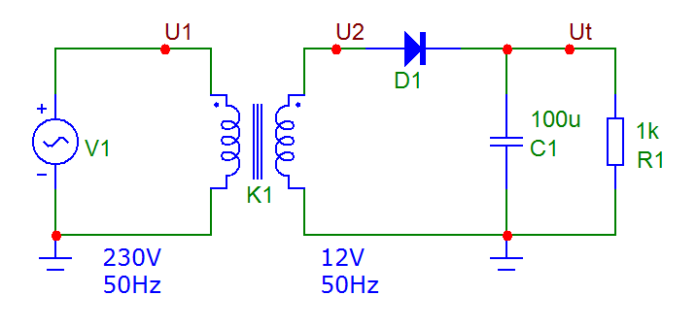
Diódás kapcsolások
Egyenirányító kapcsolások – Egyutas egyenirányító
Az áramkörbe iktatott kondenzátor feltöltődik
Ha a szekunder feszültség meghaladja a feltöltött kondenzátor feszültségét a dióda kinyit
Anódja pozitívabb lesz mint a katódja
Amíg a dióda nyitva van tölti a kondenzátort, növeli a feszültségét
Amint a szekunder feszültség csökken a dióda lezár

Slide 37
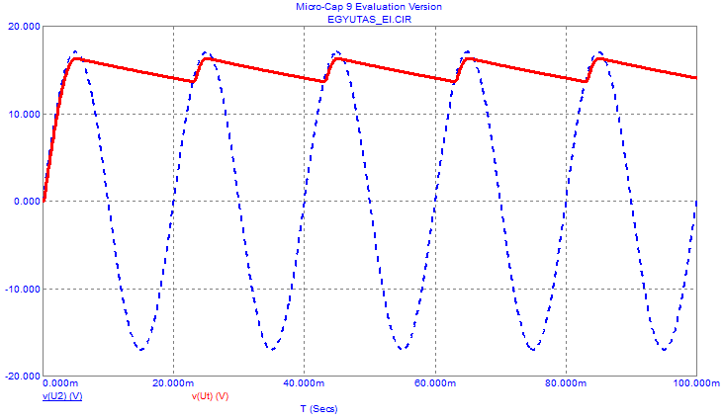
Diódás kapcsolások
Egyenirányító kapcsolások – Egyutas egyenirányító
Az áramkörbe iktatott kondenzátor feltöltődik
Ha a szekunder feszültség meghaladja a feltöltött kondenzátor feszültségét a dióda kinyit
Anódja pozitívabb lesz mint a katódja
Amíg a dióda nyitva van tölti a kondenzátort, növeli a feszültségét
Amint a szekunder feszültség csökken a dióda lezár a következő periódusig
A lezárt dióda miatt a kondenzátor a terhelésen keresztül veszít töltéséből
A kondenzátor által tárolt energia táplálja a fogyasztót
Feszültsége exponenciálisan csökken
A kondenzátor periódikusan feltöltődik majd veszít töltéséből
Ut
U2

Slide 38
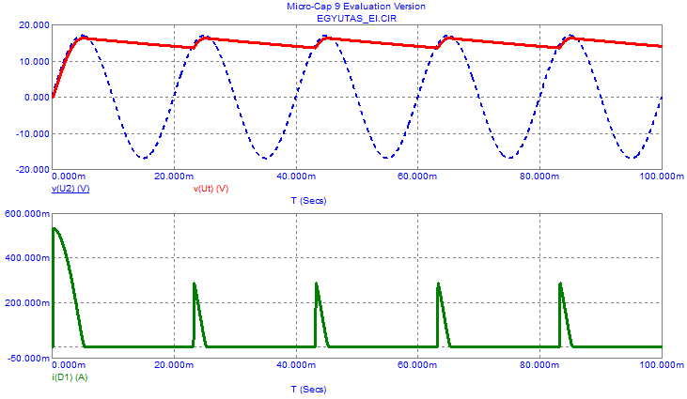
Diódás kapcsolások
Egyenirányító kapcsolások – Egyutas egyenirányító
A diódán impulzusszerű áram folyik
A periódusidő tört részén
A dióda áram-igénybevétele bekapcsoláskor a legnagyobb
Fel kell tölteni a töltetlen kondenzátort
A terhelésen kapott egyenfeszültség a terheléstől függ
Ha a terhelő ellenállás értéke nagy
Az egyenfeszültség közelítőleg a csúcsfeszültséggel egyenlő
Kicsi a feszültség lüktetése (brumm)
Rövid áramimpulzusok
I_{D1}

Slide 39
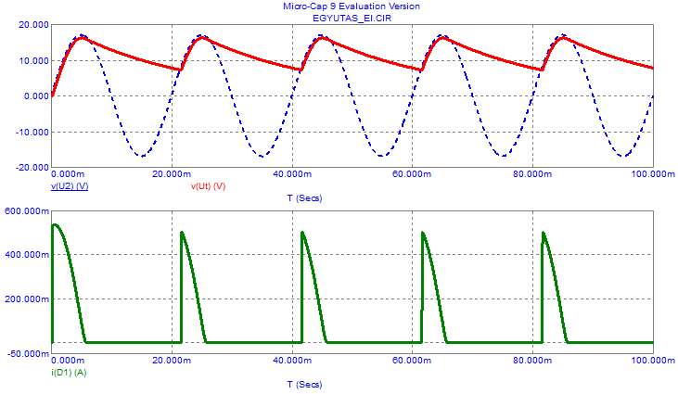
Diódás kapcsolások
Egyenirányító kapcsolások – Egyutas egyenirányító
A diódán impulzusszerű áram folyik
A periódusidő tört részén
A dióda áram-igénybevétele bekapcsoláskor a legnagyobb
Fel kell tölteni a töltetlen kondenzátort
A terhelésen kapott egyenfeszültség a terheléstől függ
Ha a terhelő ellenállás értéke csökken
Az egyenfeszültség átlagértéke csökken
Nagyobb a feszültség lüktetése (brumm)
Szélesebb áramimpulzusok
I_{D1}

Slide 40
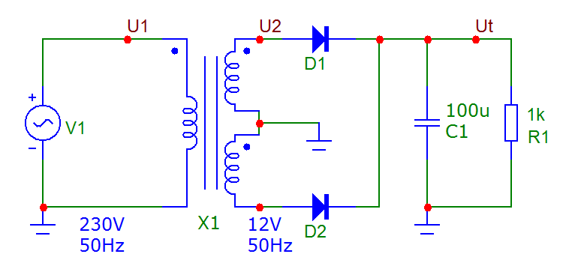
Diódás kapcsolások
Egyenirányító kapcsolások – Kétutas egyenirányító
Két egyforma menetszámú szekunder tekercs
Félperiódusonkét felváltva nyitja a hozzá tartozó diódát
A kondenzátor periódusonként kétszer kap töltést
Kisebb a terhelésen a feszültség lüktetése

Slide 41
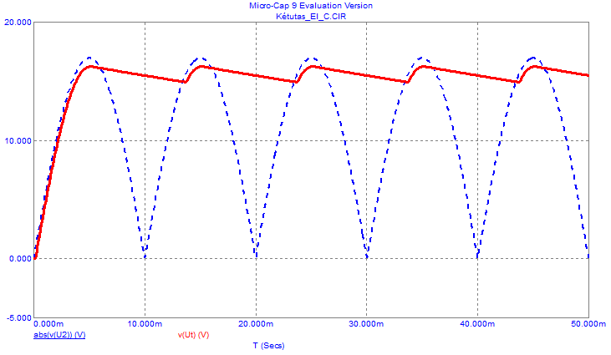
Diódás kapcsolások
Egyenirányító kapcsolások – Kétutas egyenirányító
Két egyforma menetszámú szekunder tekercs
Félperiódusonkét felváltva nyitja a hozzá tartozó diódát
A kondenzátor periódusonként kétszer kap töltést
Kisebb a terhelésen a feszültség lüktetése
Ut

Slide 42
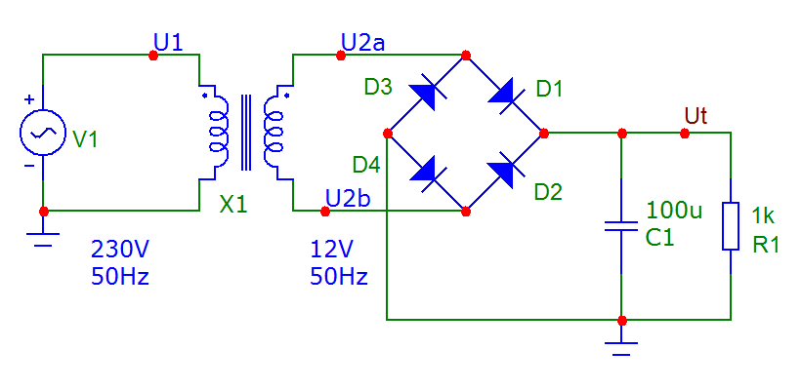
Diódás kapcsolások
Egyenirányító kapcsolások – Graetz-híd
Nincs szükség kettős transzformátorra
Bármilyen polaritású a szekunder feszültség mindig van két olyan dióda ami kinyit és félperiódusonként tölti a kondenzátort
Graetz-híd hátránya
A szekunder oldal váltakozó áramú és egyenáramú köre sehol sem földelhető össze, közösíthető
Egyszerre két dióda vezet, kétszer 0,7V-ot emésztenek fel a csúcsfeszültségből

Slide 43
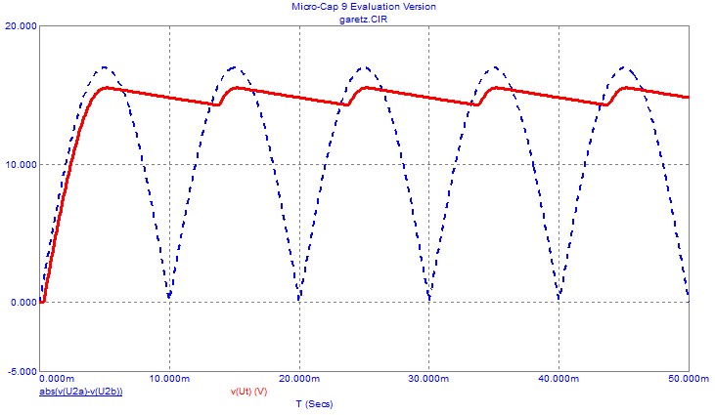
Diódás kapcsolások
Egyenirányító kapcsolások – Graetz-híd
Nincs szükség kettős transzformátorra
Bármilyen polaritású a szekunder feszültség mindig van két olyan dióda ami kinyit és félperiódusonként tölti a kondenzátort
Graetz-híd hátránya
A szekunder oldal váltakozó áramú és egyenáramú köre sehol sem földelhető össze, nem közösíthető
Egyszerre két dióda vezet, kétszer 0,7V-ot emésztenek fel a csúcsfeszültségből

Slide 44
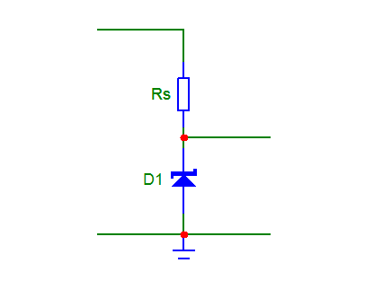
Diódás kapcsolások
Egyszerű passzív feszültségstabilizátor
Zéner diódás stabilizátor
Pontosan beállítótt letörési feszültségű dióda – Zéner dióda
A bemenő feszültség
Nagyobb mint a zéner feszültség
Lüktető
A változó bemenő feszültség miatt változik a körben az áram
A dióda karakterisztikája azonban a zéner feszültség környezetében itt elég meredek
Kicsi a dinamikus ellenállás
A diódán eső – kimeneti – feszültség csak kis mértékben változik
I [A]
ΔU
U [V]
U_{be}
ΔI
U_{ki}

Slide 45
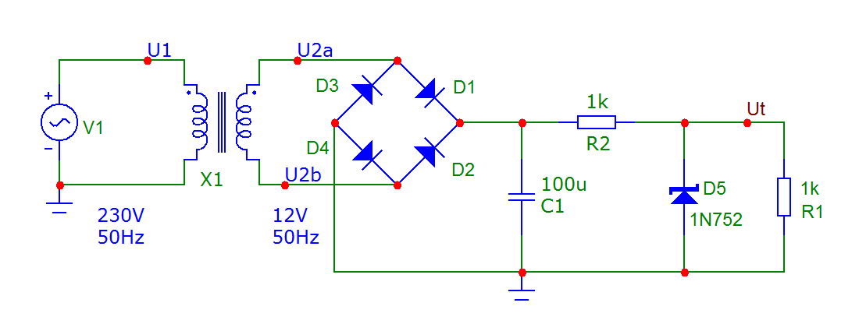
Diódás kapcsolások
Egyszerű passzív feszültségstabilizátor
Zéner diódás stabilizátor
Pontosan beállítótt letörési feszültségű dióda – Zéner dióda
A bemenő feszültség
Nagyobb mint a zéner feszültség
Lüktető
A változó bemenő feszültség miatt változik a körben az áram
A dióda karakterisztikája azonban a zéner feszültség környezetében itt elég meredek
Kicsi a dinamikus ellenállás
A diódán eső – kimeneti – feszültség csak kis mértékben változik

Slide 46
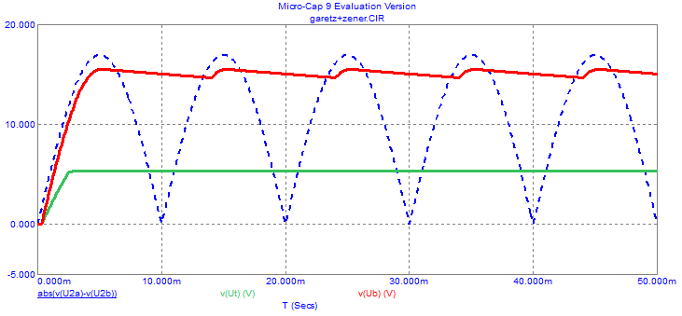
Diódás kapcsolások
Egyszerű passzív feszültségstabilizátor
Zéner diódás stabilizátor
Pontosan beállítótt letörési feszültségű dióda – Zéner dióda
A bemenő feszültség
Nagyobb mint a zéner feszültség
Lüktető
A változó bemenő feszültség miatt változik a körben az áram
A dióda karakterisztikája azonban a zéner feszültség környezetében itt elég meredek
Kicsi a dinamikus ellenállás
A diódán eső – kimeneti – feszültség csak kis mértékben változik

Slide 47
Diódás kapcsolások
Egyszerű passzív feszültségstabilizátor
Zéner diódás stabilizátor hátránya
A dióda zéner feszültsége hőmérsékletfüggő
Csak kis terhelőáramok esetén használható

Slide 48
Diódás kapcsolások

Slide 49
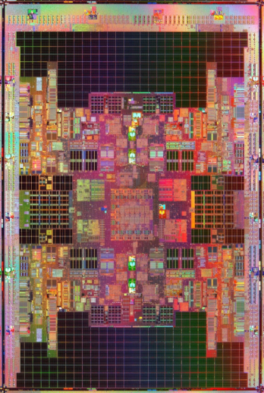
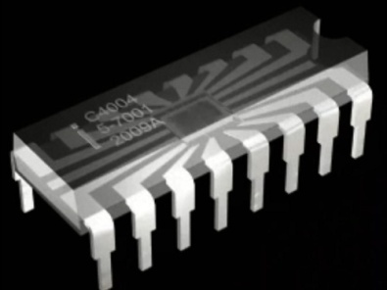
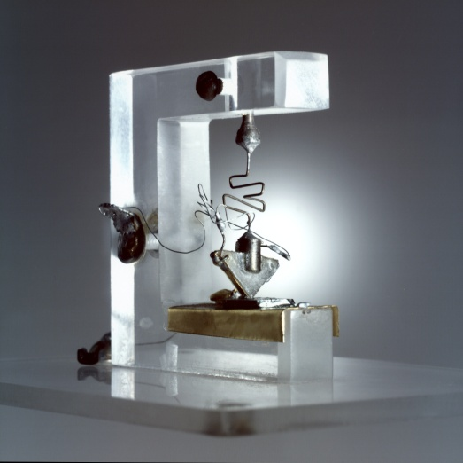
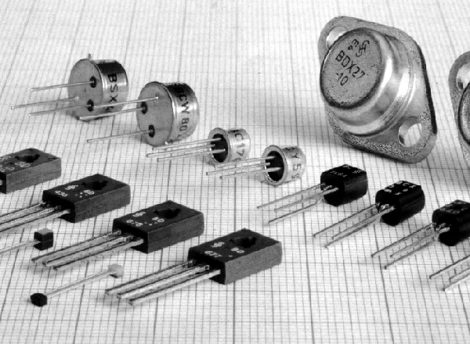
Bipoláris tranzisztor
1948-49 Bell laboratórium
J.R. Haynes és W. Shockley
Ma már főleg Si alapú tranzisztorok
Vezérelhető eszköz
teljesítmény erősítésre alkalmas

Slide 50
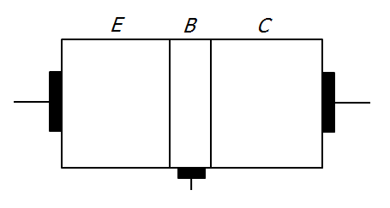
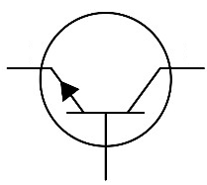
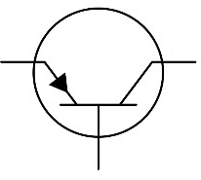
Bipoláris tranzisztor
A bipoláris tranzisztor felépítése
Három szennyezett félvezető rétegből kialakított eszköz
n-p-n szennyezés vagy p-n-p szennyezés
Emitter (E)
Az elektróda emelyből a töltéshordozók kiindulnak
Bázis (B)
A bázis vékonyabb és gyengébben szennyezett – jóval kevesebb töltéshordozó mint E, C-ban
Kollektor (C)
A töltéshordozókat gyűjtő elektróda
n⁺
p
n⁺
p⁺
n
p⁺
E
C
E
C
B
B

Slide 51
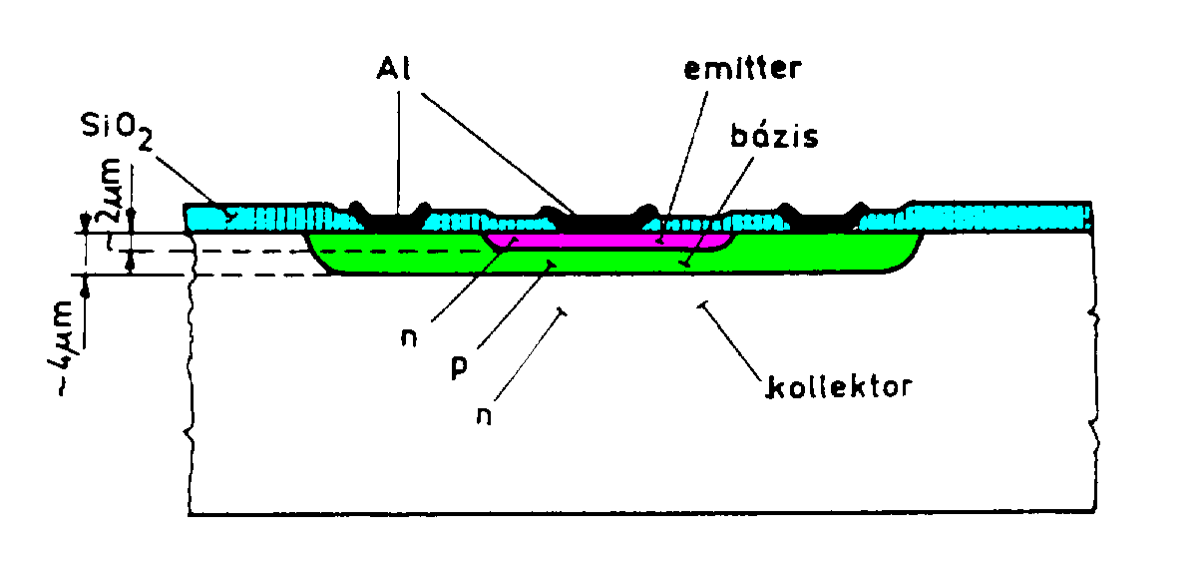
Bipoláris tranzisztor
A bipoláris tranzisztor felépítése
Diszkrét (nem IC-beli) bipoláris tranzisztor felépítése

Slide 52
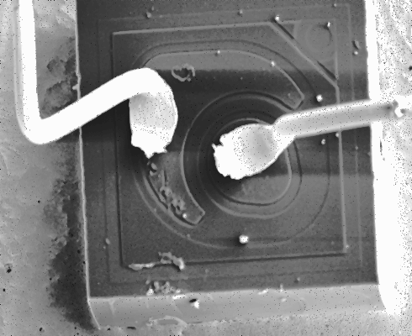
Bipoláris tranzisztor
A bipoláris tranzisztor felépítése
Diszkrét (nem IC-beli) bipoláris tranzisztor felépítése
Kisteljesítményű
E
B

Slide 53
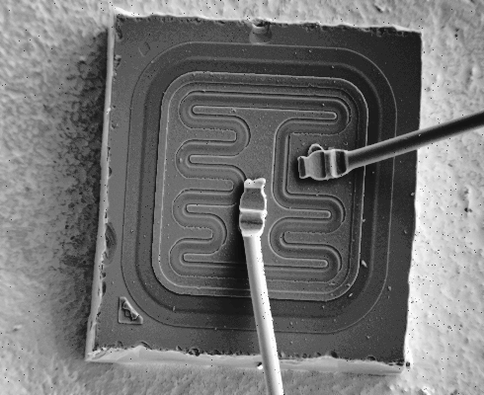
Bipoláris tranzisztor
A bipoláris tranzisztor felépítése
Diszkrét (nem IC-beli) bipoláris tranzisztor felépítése
Közepes teljesítményű
B
E

Slide 54
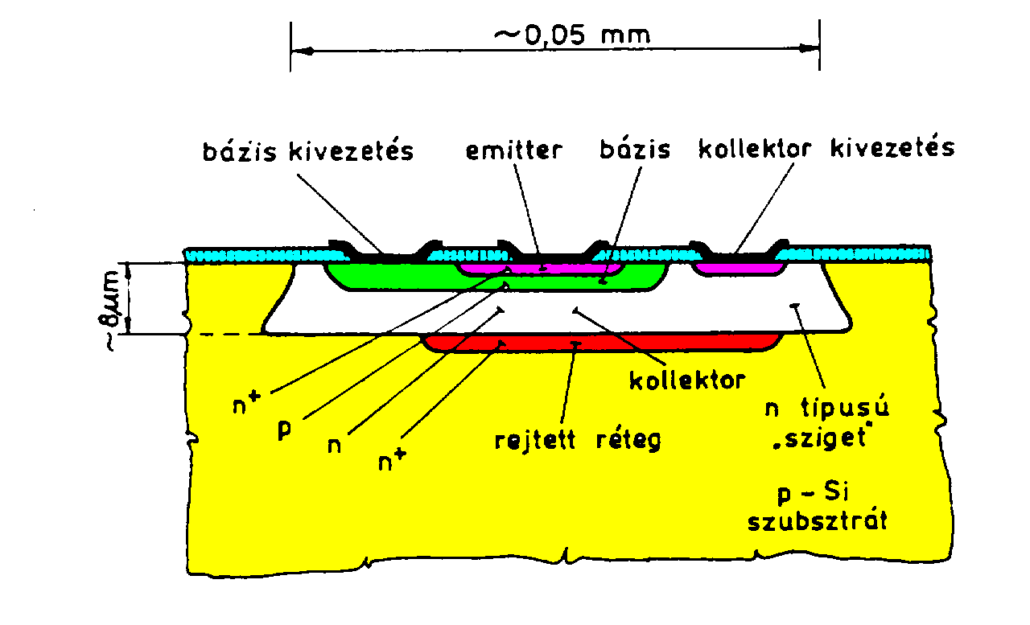
Bipoláris tranzisztor
A bipoláris tranzisztor felépítése
IC-beli bipoláris tranzisztor felépítése

Slide 55
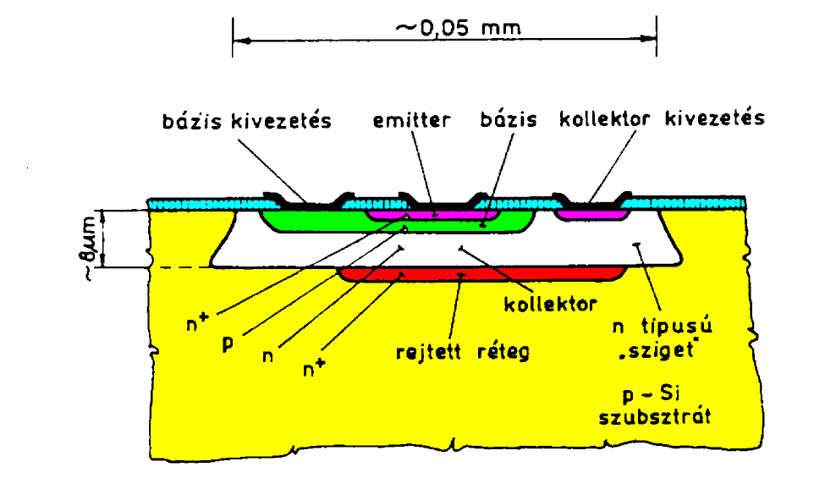
Bipoláris tranzisztor
A bipoláris tranzisztor felépítése
IC-beli bipoláris tranzisztor felépítése
Kollektor
Bázis
Emitter

Slide 56
Bipoláris tranzisztor
Bipoláris tranzisztor fizikai működése
A diódánál tapasztalt kiürített réteg alakul ki a határrétegek között
Külső feszültség nélkül a BE és BC dióda is zárt
A drift és diffúziós áramok kiegyenlítik egymást
A gyengén szennyezett bázisban sokkal szélesebb kiürített réteg
p⁺
E
B
C
p⁺
n

Slide 57
Bipoláris tranzisztor
Bipoláris tranzisztor fizikai működése (pnp)
Külső előfeszítés – BE nyitó irányban – BC záró irányban
A lezárt BC diódán csak a kis értékű (Si: 0,1 – 100nA) drift áram folyik – kisebbségi töltéshordozó lyukáram
A vékony, gyengén szennyezett bázis majdnem teljes szélességében kiürített réteg
p⁺
E
B
C
p⁺
n
+
-
+
-

Slide 58
Bipoláris tranzisztor
Bipoláris tranzisztor fizikai működése
Külső előfeszítés – BE nyitó irányban – BC záró irányban
A lezárt BC diódán csak a kis értékű (Si: 0,1 – 100nA) drift áram folyik – kisebbségi töltéshordozó lyukáram
A vékony, gyengén szennyezett bázis majdnem teljes szélességében kiürített réteg
A nyitóirányú BE dióda I_{E} árama szinte teljes egészében átfolyik a kollektorba
A bázisban nagyon kevés a töltéshordozó – csak kevés lyuk tud rekombinálódni
p⁺
E
B
C
p⁺
n
I_{E}
I_{C} = A·I_{E} + I_{CB0}
I_{E}
I_{C}
(1-A)·I_{E}
I_{CB0}
I_{B} = (1-A)·I_{E} – I_{CB0}
+
-
+
-

Slide 59
Bipoláris tranzisztor
Bipoláris tranzisztor fizikai működése
Az „A” földelt bázisú egyenáramú áramerősítési tényező
Az I_{E} áram elágazásának arányát mutatja meg – mekkora része érkezik meg a kollektorba
0,95…0,999 körüli érték
Jó tranzisztornál közel állandó - csak kis mértékben függ I_{CB0}-tól
Az U_{BE} nyitófeszültséggel vezérelhető az I_{E} áram
Erősítés lehetősége!!
p⁺
E
B
C
p⁺
n
I_{E}
I_{C} = A·I_{E} + I_{CB0}
I_{E}
I_{C}
(1-A)·I_{E}
I_{CB0}
I_{B} = (1-A)·I_{E} – I_{CB0}
+
-
+
-

Slide 60
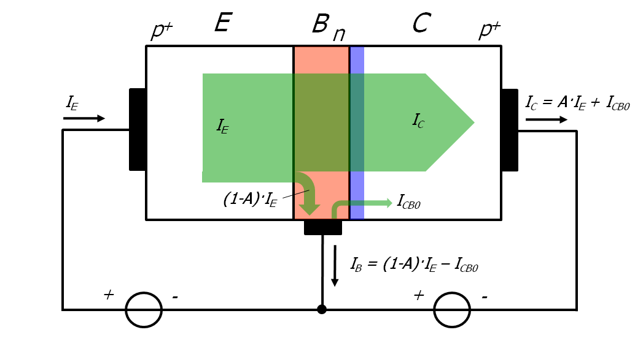
Bipoláris tranzisztor
Bipoláris tranzisztor fizikai működése
A tranzisztor egyenletei
„B” egyenáramú földelt emitteres áramerősítési tényező
I_{CE0} is maradékáram jellegű
Nem az I_{B} áramtól, hanem az I_{CB0}-tól függ
Nagy érték lehet (B ≈ 100…1000)

Slide 61
Bipoláris tranzisztor
Bipoláris tranzisztor fizikai működése
Maradékáramok
I_{CB0} – kollektor-bázis maradékáram I_{E} = 0 – lezárt BC átmenet
Normál üzemi körülmények között is folyik
hőmérsékletfüggő
Leginkább zavaró a tranzisztor működése szempontjából
nA nagyságrendű (Si), összemérhető a „hasznos” bázisárammal
p⁺
E
B
C
p⁺
n
I_{CB0}
μA
+
-

Slide 62
Bipoláris tranzisztor
Bipoláris tranzisztor fizikai működése
Maradékáramok
I_{EB0} – emitter-bázis maradékáram I_{C} = 0 – lezárt EB átmenet, nem üzemszerű
Normál működésnél nem fordul elő
p⁺
E
B
C
p⁺
n
I_{EB0}
μA
-
+

Slide 63
Bipoláris tranzisztor
Bipoláris tranzisztor fizikai működése
Maradékáramok
I_{CE0} – kollektor-emitter maradékáram I_{B} = 0 – nyitott bázis kivezetés
Ennél kisebb I_{C} áram üzemszerűen sem folyik
Az előző két maradékáramnál sokkal nagyobb
Jelenléte nem túl zavaró, iránya megegyezik az üzemszerűen folyó kollektorárammal
Nem vezérelhető közel konstans áram érték
p⁺
E
B
C
p⁺
n
I_{CE0}
μA
+
-

Slide 64
Bipoláris tranzisztor
Bipoláris tranzisztor fizikai működése
Visszahatás
Az U_{BC} záróirányú feszültség befolyásolja a nyitott BE átmenet áramát
U_{BC} növelévével U_{CE} is nő, a megnövekedett villamos tér jobban kinyitja a BE átmenetet
Ezzel együtt I_{E} is nő
Az U_{BC} záróirányú feszültség befolyásolja az „A” árameloszlási tényezőt is
U_{BC} növelésével nő a bázisban a kiürített réteg szélessége – csökken a rekombinálódó töltéshordozók száma
I_{B} csökken – I_{C} nő (több töltéshordozó jut a kollektorba) ezzel A is nő
p⁺
E
B
C
p⁺
n
I_{E}
I_{C} = A·I_{E} + I_{CB0}
I_{E}
I_{C}
(1-A)·I_{E}
I_{CB0}
I_{B} = (1-A)·I_{E} – I_{CB0}
+
-
+
-

Slide 65
Bipoláris tranzisztor
Bipoláris tranzisztor fizikai működése
A jelerősítés folyamata
Teljesítményt erősítünk
Kis teljesítményű bemenő jel
Mikrofon jele, antenna jel, érzékelő jele ….
A bemeneti jellel arányos nagyobb teljesítményű kimeneti jel
Feszültség, áram vagy mindkettő növelése a cél
Pl. a transzformátor nem erősítő
A fesz. erősítés lehet >1, de az áramerősítés ugyan ilyen arányban <1
A kimenő tejesítmény megegyezik a bemenővel – teljesítmény erősítés nincs

Slide 66
Bipoláris tranzisztor
Bipoláris tranzisztor fizikai működése
A jelerősítés folyamata – Földelt bázisú alapkapcsolás
Az U_{BC} záróirányú feszültség (pl. 10V)
Az U_{BE} nyitóirányú feszültség (pl. 0,6V)
A BC körbe soros ellenállás
A „gyenge” jelű váltakozó áramú jelforrás a BE előfeszítést biztosító táppal sorosan
A BE dióda feszültsége: 0,6V + a generátor váltakozó feszültsége
A generátor jelének függvényében kissé jobban kinyit, vagy kissé jobban lezár
p⁺
E
B
C
p⁺
n
I_{E}
I_{C}
I_{E}
I_{C}
(1-A)·I_{E}
I_{CB0}
u_{ki}
R_{C}
0,6V
u_{be}
I_{B}
10V
+
-
~
+
-

Slide 67
Bipoláris tranzisztor
Bipoláris tranzisztor fizikai működése
A jelerősítés folyamata – Földelt bázisú alapkapcsolás
Ha u_{be} pozitív, jobban kinyit a BE dióda, az I_{E} áram exponenciálisan nő
Az I_{E} áram növekedésével arányosan nő I_{B} és I_{C} is
A megnövekedett I_{C} áram az R_{C} ellenálláson nagyobb feszültségesést eredményez
R_{C} megfelelő megválasztásával ez a feszültségnövekedés sokszorosa lehet a bemeneti jel változásának
A BC dióda záróirányban van előfeszítve, így több 10..100V feszültség is rákapcsolható (nem 0,6V)
Az áramváltozás R_{C}-n kb. megegyezik a bemeneti áramváltozással, a feszültségváltozás azonban nagyobb lehet
p⁺
E
B
C
p⁺
n
I_{E}
I_{C}
I_{E}
I_{C}
(1-A)·I_{E}
I_{CB0}
u_{ki}
R_{C}
0,6V
u_{be}
I_{B}
10V
+
-
~
+
-

Slide 68
Bipoláris tranzisztor
Bipoláris tranzisztor fizikai működése
A jelerősítés folyamata – Földelt bázisú alapkapcsolás - Példa
I_{C} ≈ I_{E}, és I_{CB0}-t elhanyagoljuk
Ha a BE előfeszítés megnő (0,605V-ra), megnő az I_{C} áram és az R_{C}-n eső feszültség is
5mV bemeneti fesz. változás hatására 1V kimeneti fesz. változás – 200 szoros fesz. erősítés
Teljesítmény erősítés – négyszögjelet feltételezve:
P_{be} = ΔU_{be} ·ΔI_{be} = 5mV · 0.2mA = 1μW
P_{ki} = ΔU_{ki} ·ΔI_{ki} ≈ 1V · 0.2mA = 200μW
p⁺
E
B
C
p⁺
n
I_{E}
I_{C}
I_{E} = 1,2mA
I_{E} = 1mA
I_{C} ≈ 1,2mA
I_{C} ≈ 1mA
12μA
I_{CB0}
10μA
5V
6V
5k
0,6V
Δu_{be} = +5mV
I_{B}
10V
+
-
~
+
-

Slide 69
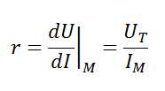
Bipoláris tranzisztor
Bipoláris tranzisztor fizikai működése
A jelerősítés folyamata – Földelt bázisú alapkapcsolás - Példa
A példában ΔU_{EB} = 5mV hatására ΔI_{E} = 0,2mA áramváltozás (miből adódik)
Ez a BE dióda dinamikus ellenállásából adódik
A munkapont körüli kis változásokra érvényes
I_{E} [A]
ΔI_{E}
1mA
M
ΔU_{EB} = 5mV
U_{BE} [V]
0,6V

Slide 70
Bipoláris tranzisztor
Bipoláris tranzisztor fizikai működése
A jelerősítés folyamata – Földelt bázisú alapkapcsolás
A feszültségerősítés közelítő számításának menete
A ΔU_{be} jel ΔU_{BE} nyitófeszültség változást okoz
Az I_{E} áramváltozás ennek hatására
(Minél kisebb ΔU_{BE} annál jobb a közelítés)
Az I_{C} áram számításakor elhanyagoljuk a kis I_{B}-t
Az R_{C}-n eső kimeneti fesz. változást így számoljuk
Elhanyagoltuk az U_{BC} visszahatását
Néhány mA áramig a mai modern tranzisztorok jól közelítik az elméleti modellt, használható a közelítő számítás

Slide 71
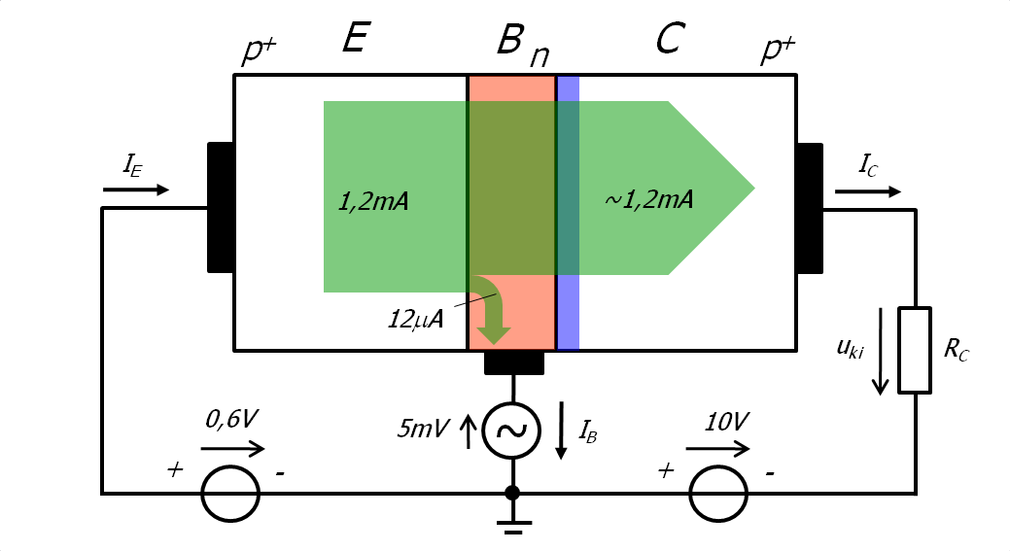
Bipoláris tranzisztor
Bipoláris tranzisztor fizikai működése - alapkapcsolások
Váltakozó áramú szempontból az egyenfeszültségű források (0,6V 10V) rövidzárnak tekinthetők
Földelt bázisú alapkapcsolás
A vezérlő generátor az emitter-föld körben van
A kis értékű r_{e} ellenállás terheli, a nagy I_{E} áram átfolyik rajta
A vezérlő generátor terhelése (teljesítménye) csökkenthető (FE kapcsolás)
Földelt emitteres alapkapcsolás
A vezérlő generátor a bázis körbe kerül
Csak a kis értékű I_{B} áram folyik át rajta
Földelt kollektoros alapkapcsolás
I₁
PNP
I₂
I₁
PNP
I₂
I₁
PNP
I₂
U₁
U₂
U₁
U₂
U₁
U₂
I₁
NPN
I₂
I₁
NPN
I₂
I₁
NPN
I₂
U₁
U₂
U₁
U₂
U₁
U₂

Slide 72
Bipoláris tranzisztor
Bipoláris tranzisztor fizikai működése
A jelerősítés folyamata – Földelt emitteres alapkapcsolás
A generátor most is az U_{BE} nyitóirányú feszültséghez adódik hozzá (vagy vonódik le)
A generátor az I_{B} áramot vezérli
A változó bázisáram változó kollektor-áramot jelent
Ha a kis I_{B} 20%-ot nő a nagy I_{C} is közel 20%-ot nő
Az arány azonos, de I_{C} nagyobb
Kismértékű I_{B} változás nagymértékű I_{C} változást eredményez
p⁺
E
B
C
p⁺
n
I_{E}
I_{C}
~1,2mA
1,2mA
~1mA
1mA
10μA
12μA
u_{ki}
R_{C}
0,6V
5mV
~
I_{B}
10V
+
-
+
-

Slide 73
Bipoláris tranzisztor
Bipoláris tranzisztor fizikai működése
A jelerősítés folyamata – Földelt emitteres alapkapcsolás
u_{be} változása a földhöz képest ellentétes irányú áramváltozást eredményez
Az R_{C} munkaellenálláson a „felerősített” jelfeszültséget kapjuk
A feszültségerősítés közel azonos a FB kapcsoláshoz – ugyanúgy U_{BE}-t vezéreljük
A FE kapcsolás azonban áramot is erősít („B” – FE áramerősítési tényező)
Kisebb teljesítményre van szükség a bemeneten
A teljesítményerősítés így nagyobb
A tranzisztor határfrekvenciája FE alapkapcsolásban kisebb mint FB-ban
ff
(FB: 1μW)
(FB: 200)

Slide 74
Bipoláris tranzisztor
Bipoláris tranzisztor karakterisztikái, jelleggörbéi
Munkapont-beállítás
A munkapont beállítás szempontjából fontosak az adott tranzisztor áram-feszültség karakterisztikái
Az áramok-feszültségek közötti (többváltozós) összefüggéseket írják le grafikus formában
A tervezés során használják őket, a katalógusokban is gyakran szerepelnek

Slide 75
Bipoláris tranzisztor
Bipoláris tranzisztor karakterisztikái, jelleggörbéi
Földelt bázisú feszültség-áram karakterisztikák
U_{BE} - I_{E} karakterisztika
Olyan mint egy dióda-karakterisztika
Nyitófeszültség
Visszáram
Zéner-feszültség
Elvileg az U_{CB} feszültség befolyásolja
Gyakorlatilag elhanyagolható mértékben

Slide 76
Bipoláris tranzisztor
Bipoláris tranzisztor karakterisztikái, jelleggörbéi
Földelt bázisú feszültség-áram karakterisztikák
U_{CB} - I_{C} karakterisztika
Olyan mint több záróirányú dióda-karakterisztika
Az áram alig függ a záróirányú feszültségtől
Közel vízszintes görbék
A kollektor-bázis záróáram nagyban függ I_{E}-től
Ha I_{E} = 0 csak az I_{CB0}-től maradékáram folyik
Ha I_{E} > 0 szinte teljes egészében átsodródik
Mintha a záróirányú áram megnövekedne
I_{E}-vel paraméterezett görbesereg
I_{C} megszüntetéséhez „kis” nyitófeszültség kell
Az emitterből a bázisba érkező nagyszámú töltéshordozó gyorsító zárófeszültség nélkül is átsodródik a kollektorba
Gyakorlatban főleg a FE karakterisztikákat használják

Slide 77
Bipoláris tranzisztor
Bipoláris tranzisztor karakterisztikái, jelleggörbéi
Földelt emitteres feszültség-áram karakterisztikák
U_{BE} - I_{B} karakterisztika
Az U_{BE} feszültséggel közvetlenül I_{B}-t vezéreljük
Szintén dióda karakterisztika (mint FB-nél), de csak a nyitóirány érdekes
Záróirányban elég a nyugalmi áram és a letörési fesz.
Az I_{B} áram erősebben függ az U_{CE} feszültségtől
Visszahatás - U_{BC} zárófesz.-el U_{CE} is nő
A nagyobb tér jobban kinyitja a BE átmenetet
Több görbét is ábrázolunk U_{CE} paraméterrel
Általában elég az U_{CE} = 0V és pl. U_{CE} = 5V
A függés U_{CE} = 0V közelében a legnagyobb

Slide 78
Bipoláris tranzisztor
Bipoláris tranzisztor karakterisztikái, jelleggörbéi
Földelt emitteres feszültség-áram karakterisztikák
U_{CE} - I_{C} karakterisztika
Az U_{CE} csak kissé (néhány tized V) tér el U_{BC}-től
FB-hez hasonló görbék
Az origóból indulnak
Ha U_{CE} = 0 BE és BC is zárt ezért I_{E} = I_{C} = 0
Két szakaszra bontható
Meredek felfutó telítéses tartomány - CB átmenet nyitott – U_{CE(sat)}
Közel vízszintes tartomány - ált. ebben üzemelünk
Enyhén emelkedő görbék I_{B} paraméterrel
Visszahatás miatt „B” és így I_{C} függ U_{CB}-től
Így I_{C} függ U_{CE}-től is (ezért nem vízszintes)
A legalsó, I_{B} = 0-hoz tartozó görbe I_{CE0}-t adja
Az U_{CE} - I_{C} karakterisztikából I_{C} = f(I_{B}) karakterisztika megszerkeszthető
„B” áramfüggése
|
U_{CE(sat)}

Slide 79
Bipoláris tranzisztor
Bipoláris tranzisztor karakterisztikái, jelleggörbéi
Földelt emitteres feszültség-áram karakterisztikák
I_{C} = f(I_{B}) karakterisztika
„S” alakú
Kis I_{B}-nél és nagyobb I_{B}-nél „B” lecsökken
Nem érdemes a „kis” tranzisztorokat nagy árammal hajtani (B kicsi lesz)
ff
I_{C} [mA]
100μA
80μA
60μA
40μA
I_{B} = 20μA
I_{B} [μA]
I_{B} = 0
100
80
60
40
20
U_{CE} = konst.
U_{CE} [V]

Slide 80
Bipoláris tranzisztor
Bipoláris tranzisztor karakterisztikái, jelleggörbéi
Földelt emitteres feszültség-áram karakterisztikák
Letörési feszültség
Eddig csak kis (n·10V) U_{CE} feszültségekre vizsgálódtunk
U_{CE} növelésével egyre nő az Ic áram
Letörési feszültség
Az áram hirtelen megnő, a görbe visszahajlik
A karakterisztika szinte függőleges lesz
Instabil állapotba kerül
A megnövekedett áram miatt a tranzisztoron igen nagy teljesítmény diszipálódhat
Pillanatok alatt tönkre megy
A katalógusok megadják a maximális U_{CE} értéket
Úgy kell megválasztani a tranzisztort, hogy az adott kapcsolásban sohase érjük el a letörési feszültséget

Slide 81
Bipoláris tranzisztor
Bipoláris tranzisztor karakterisztikái, jelleggörbéi
Földelt emitteres feszültség-áram karakterisztikák
Disszipációs teljesítmény
A tranzisztor kristályában bizonyos villamos teljesítmény hővé alakul
Adott tokozással csak adott hőmennyiséget tud leadni a környezetnek
Ha a kristály túlmelegszik, a tranzisztor károsodhat
Korlátozni kell a max. teljesítményt
Hűtőbordát kell alkalmazni
P_{D}
A katalógusok megadják az adott tokozáshoz tartozó működési tartományokat
Ehhez egy max. P_{D} diszipációs teljesítmény tartozik
Ezt a határt tartósan átlépve a tranzisztor károsodhat vagy tönkre is mehet
Emellett max. I_{B} és I_{C} áramokat is megadnak a katalógusok

Slide 82
Bipoláris tranzisztor
Bipoláris tranzisztor karakterisztikái, jelleggörbéi
ff
M
t (s)
t (s)
U_{BE0}
t (s)

Slide 83
Bipoláris tranzisztor
Bipoláris tranzisztor munkapont-beállítása (FE)
A munkapontbeállítás feladata az aktív eszköz működését biztosító egyenfeszültségek és egyenáramok beállítása.
BE, BC előfeszítések biztosítása
Kivezérelhetőség biztosítása
u_{ki}
10V
u_{be}
U_{BC}
I_{C}
I_{B}
u_{be}
0,6V + u_{be}
I_{E}
0,6V
0,6V
E
C
B

Slide 84
Bipoláris tranzisztor
Bipoláris tranzisztor munkapont-beállítása (FE)
A munkapontbeállítás feladata az aktív eszköz működését biztosító egyenfeszültségek és egyenáramok beállítása.
BE, BC előfeszítések biztosítása
Kivezérelhetőség biztosítása
Két telep helyett egyetlen tápfeszültséget használunk
Az R₁-R₂ ellenállásosztó biztosítja a nyitóirányú (~0,6V) BE feszültséget, és biztosítja a záró BC feszültséget
Ha az I₀ áram elég nagy I_{B}-hez képest (10…50·I_{B}), a feszültségosztó gyakorlatilag terheletlen
A csatoló-leválasztó kondenzátorok egyenáramú szempontból szakadásnak tekinthetők
Csak a váltakozó feszültség „jut” át rajta
A terhelő és meghajtó kör egyenáramú viszonyai nem befolyásolják a kapcsolás munkapont beállítását
A váltakozó feszültségű vezérlő jel (u_{be}) a C_{be} csatoló kondenzátoron keresztül az U_{BE} egyenfeszültségre szuperponálódik
A kimenő jelet – az CE átmeneten eső váltakozó feszültséget – a C_{ki} kondenzátoron keresztül vesszük le
U_{t} = 10V
I_{C}
I_{B}
0,6V
u_{ki}
u_{be}
I_{E}
I₀

Slide 85
Bipoláris tranzisztor
A tranzisztor hőfüggése
A tranzisztorokból felépített kapcsolások paraméterei hőmérsékletfüggőek
A tranzisztor munkapontját a munkapont beállító ellenállások és a tranzisztor maga határozzák meg
Az ellenállások hőfokfüggése széles hőmérséklet tartományban is csak néhány %
A félvezetők vezetési tulajdonságai azonban erősen függenek a kristály hőmérsékletétől
A munkapont hő okozta változásait gyakorlatilag a tranzisztor okozza
A kapcsolások tervezésénél ennek leküzdése az egyik legnehezebb feladat
A BE dióda hőfüggése
A nyitóirányban előfeszített BE dióda I_{E} árama adott U_{BE} előfeszítésnél erősen hőmérsékletfüggő
A hőmérséklet növekedésével a töltéshordozók energiája is nő, a potenciálfalat könnyebben leküzdik
Ugyanakkora áramhoz kisebb nyitófeszültség kell
A nyitóirányú karakterisztika balra tolódik
1°C-os változás kb. 10%-os nyitóirányú áramnövekedést eredményez
A kapcsolásnak kell biztosítania a közel állandó I_{E} áramot
1°C-os hőm. növekedésnél kb. 2mV-al kell csökkenteni az U_{BE} nyitófeszültséget
ff
I_{B} [μA]
25
20
T₂ = 75°C
T₁ = 25°C
15
10
5
0,6
U_{BE} [V]

Slide 86
Bipoláris tranzisztor
A tranzisztor hőfüggése
A tranzisztorokból felépített kapcsolások paraméterei hőmérsékletfüggőek
A tranzisztor munkapontját a munkapont beállító ellenállások és a tranzisztor maga határozzák meg
Az ellenállások hőfokfüggése széles hőmérséklet tartományban is csak néhány %
A félvezetők vezetési tulajdonságai azonban erősen függenek a kristály hőmérsékletétől
A munkapont hő okozta változásait gyakorlatilag a tranzisztor okozza
A kapcsolások tervezésénél ennek leküzdése az egyik legnehezebb feladat
A BC dióda hőfüggése
Az emitteráram hőfüggése miatt I_{C} is változik
A nyitóirányban előfeszített BE dióda I_{CB0} záróirányú maradékárama (I_{E} = 0) is hőmérsékletfüggő
I_{CB0} Si tranzisztornál nA nagyságrendű – elhanyagolható az I_{C} áram mellett
Az I_{CB0}-tól függő I_{CE0} maradékáram azonban már összemérhető I_{C} –vel
I_{CE0} = (1+B)I_{CB0}
Ennek változása érezhető változást eredményez a munkapontban
A kapcsolásnak kell kompenzálnia

Slide 87
Bipoláris tranzisztor
Bipoláris tranzisztor munkapont-beállítása (FE)
A tranzisztor hőfüggésének hatása a munkapontra
Ha nő a hőmérséklet, megnő az I_{B}, I_{E} és ezzel az I_{C} áram is, az eredeti munkapont eltolódik
1°C-os hőm. növekedésnél kb. 2mV-al kell csökkenteni az U_{BE} nyitófeszültséget az állandó I_{E} áramhoz
A hőmérsékletfüggés az emitter és a föld közé iktatott ellenállással csökkenthető
Ha pl. nő a hőmérséklet, nő a bázisáram
I_{E} és I_{C} is nő ezzel nő az R_{E} ellenálláson eső feszültség
A bázis U_{B} feszültsége állandó
Ha U_{RE} nő az U_{BE} előfeszítés csökken, ezzel I_{B} is csökken
A váltakozó áramú működésbe nem előnyös, ha R_{E} beleszól
R_{E}-vel párhuzamos nagy értékű C_{E} „hidegítő” kondenzátorral R_{E} váltakozó áramú szempontból kiiktatható (mintha ott sem lenne)
U_{t} = 10V
I_{C}
I_{B}
I_{E}
u_{ki}
u_{be}
I₀

Slide 88
Bipoláris tranzisztor
Bipoláris tranzisztor munkapont-beállítása (FE)
A tranzisztor hőfüggésének hatása a munkapontra
Minden 1°C-os hőm. növekedésnél kb. 2mV-al több feszültség jut a BE diódára a kelleténél
Adott hőmérséklet növekedés a szükségesnél ΔU_{BE}–vel nagyobb nyitófeszültséget jelent
Az r_{e} dinamikus ellenállás segítségével kiszámíthatjuk ΔI_{E} és ΔI_{C} változást (a vezérlő jel változásához képest lassú hőm. vált.)
„A” (árameloszlási tényező) váltakozó áramú megfelelője „α”
A soros R_{E} hatása olyan, mintha r_{e} megnövekedett volna
R_{E} miatt adott ΔU_{BE} változáshoz kisebb ΔI_{C} változás tartozik
Nagy R_{E} a stabilitás miatt előnyös de lerontja a kivezérelhetőséget
Minél nagyobb R_{E} annál nagyobb feszültség esik rajta
Annál kevesebb fesz. jut a tranzisztorra és R_{C} munkaellenállásra
I_{E} [A]
M’
ΔI_{E}
M
ΔU_{EB}
U_{BE} [V]

Slide 89
Bipoláris tranzisztor
Bipoláris tranzisztor munkapont-beállítása (FE)
Példa
El kell dönteni mekkorák legyenek a munkapont áramai, feszültségei
I_{C}, I_{B}, U_{C}, U_{E}, U_{B} =? Ehhez mekkora ellenállások kellenek?
I_{C} megválasztása a tranzisztor áramfüggő paraméterei, a táp-fogyasztás stb… miatt fontos
Tranzisztor zaja
Határfrekvenciája
A kondenzátorok a kisfrekvenciás tulajdonságokat befolyásolják
1mA
1mA
4V
2,6V
4V
0,6V
2V

Slide 90
Bipoláris tranzisztor
Bipoláris tranzisztor munkapont-beállítása (FE)
Példa
Nem használtunk egyetlen tranzisztor paramétert sem
Az emitter-ellenállásos kapcsolás előnye, hogy a munkapontot beállítását a tranzisztor karakterisztikái kevéssé befolyásolják
A bázisosztóval beállított U_{B} feszültség U_{RE}-t is megadja
Ha az adott tranzisztornál I_{E} = 1mA-hez nem pont 0,6V tartozik (pl. 0,55V…0,65V) ez csak kis eltérést okoz U_{RE}-ben
0,55V vagy 0,65V esetén U_{RE} = 2 ± 0,05V eltérést eredményez, ez I_{E}-ben csak ± 2,5%-os eltérés
Az I_{E} áramot gyakorlatilag „rákényszerítjük” a tranzisztorra
A kollektor körben is hasonló a helyzet
I_{B} gyakorlatilag elhanyagolható I_{C}-hez képest
Ezért I_{C} ≈ I_{E} közelítés használható
Ezzel U_{BC} és U_{CE} feszültségek is az ellenállásokkal meghatározott értékre állnak be
FE_alapkapcsolás.CIR
7,4 kΩ
4 kΩ
2,6 kΩ
2 kΩ

Slide 91
Bipoláris tranzisztor
Földelt emitteres alapkapcsolás váltakozó áramú működése
A meghajtó áramkör Rg, és a terhelő kör Rt ellenállásával kiegészített kapcsolás
Váltakozó áramú szempontból az egyenfeszültségű tápforrás és az (elegendően nagy értékű) kondenzátorok rövidzárnak tekinthetők – az erősítendő jel frekvenciáján
A 10V-os táp váltakozóáramúlag „földnek” tekinthető
A vezérlőjel pozitív félperiódusa C_{be} kondenzátoron keresztül a bázisfeszültségre szuperponálódik
U_{B} = 2,6V + u_{be} lesz, de U_{E} nem változik – a feltöltött kondenzátor nem engedi a feszültségváltozást R_{E}-n
A BE nyitófeszültség megnő – I_{B}, I_{E}, I_{C} megnő – U_{RC} megnő
a kimeneten a felerősített bemeneti jel negatív félperiódusa jelenik meg
A negatív félperiódusban
U_{B} csökken, a BE jobban lezár
I_{B}, I_{E}, I_{C} csökken
U_{RC} csökken
A kimeneten a felerősített jel pozitív félperiódusa jelenik meg

Slide 92
Bipoláris tranzisztor
Földelt emitteres alapkapcsolás váltakozó áramú működése
A meghajtó áramkör Rg, és a terhelő kör Rt ellenállásával kiegészített kapcsolás
Váltakozó áramú szempontból az egyenfeszültségű tápforrás és az (elegendően nagy értékű) kondenzátorok rövidzárnak tekinthetők – az erősítendő jel frekvenciáján
A 10V-os táp váltakozóáramúlag „földnek” tekinthető
A tranzisztorral sorba kötöt R_{C} munkaellenállás és a kollektort váltakozó áramúlag terhelő ellenállás különböznek
R_{E}-t C_{E} váltakozó áramú szempontból söntöli
R_{C} tápra kötött lába vált. áramúlag földre kötött
R_{C} és R_{t} prhuzamos eredője terheli a kollektort
R₁ és R₂ vált. áramúlag szintén párhuzamosak
A váltakozóáramú működés vizsgálatához a váltakozó áramú helyettesítő kapcsolást használjuk
Az adott bemenő jel hatására kialakuló kimeneti jelet a már említett szerkesztési eljárással is meghatározhatjuk
Az egyenáramú munkapont biztosan rajta van a váltakozó áramú munkaegyenesen
Vezérlés nélkül pont az egyenáramú munkapontnak megfelelő áramok és feszültségek vannak

Slide 93
Bipoláris tranzisztor
Földelt emitteres alapkapcsolás váltakozó áramú működése
ff
M
ΔI_{C}
t (s)
ΔU_{CE}
t (s)
U_{BE0}
t (s)

Slide 94
Bipoláris tranzisztor
Földelt emitteres alapkapcsolás
A legfontosabb erősítőjellemzők
Váltakozó áramú feszültségerősítési tényező
A kimeneti és bemeneti feszültségváltozás viszonya adott bemeneti és kimeneti lezárások esetén
A generátor és a terhelő ellenállás figyelembe vételével kell számolni
Figyelembe kell venni a terhelő ellenállást

Slide 95
Bipoláris tranzisztor
Földelt emitteres alapkapcsolás
A legfontosabb erősítőjellemzők
Váltakozó áramú bemeneti ellenállás
A vezérlő generátort terheli
R₁, R₂ és a BE dióda ellenállásának párhuzamos eredője
Feszültségerősítőknél a nagy bemeneti ellenállás az előnyös – nem terheli a meghajtó kört
I_{E} [A]
M’
ΔI_{E}
M
ΔU_{EB}
U_{BE} [V]

Slide 96
Bipoláris tranzisztor
Földelt emitteres alapkapcsolás
A legfontosabb erősítőjellemzők
Váltakozó áramú kimeneti ellenállás
A kapcsolás terhelés felől „látszódó” ellenállása (természetesen a terhelést nem számoljuk bele)
A helyettesítő kapcsolásból számolható
Mivel CE dinamikus ellenállása meglehetősen nagy használható a közelítés
R_{ki} ≈ R_{C}

Slide 97
Bipoláris tranzisztor
Katalógus adatok
Határadatok – Absolute maximum ratings
U_{CB} max
U_{CE} max
U_{BE} max
I_{C} max
P max – maximális teljesítmény
Villamos adatok – Electrical characteristics
Maradék áramok
Letörési feszültségek
Maradék feszültségek – U_{CE(sat)}
FE egyenáramú áramerősítési tényező „B”
Kisjelű FE áramerősítési tényező „β”
Sávszélesség
Kapacitások
Karakterisztikák
ZDT6753.pdf
BUK854-800A.pdf

